Slide 1
电子技术基础
数字电路
基础与应用
数字电子技术
半导体基础和基本放大电路
模拟电子技术
电路分析基本理论
和基本分析方法
电路基础

Slide 2
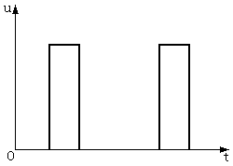
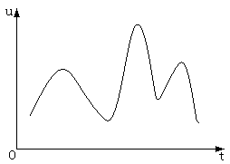
一、 电子技术的分类
电子技术：研究电信号的产生、传送、接收和处理。
1、模拟信号和数字信号

Slide 3
2、模拟电路和数字电路
  模拟电路---用来产生、放大和处理各种模拟信号
  （例如半导体收音机的音频信号、录放机的磁带信号等）。
数字电路---用来产生、放大和处理各种数字信号
（例如VCD、DVD的音频信号和视频信号）。主
要研究的是输出与输入间的逻辑关系。

Slide 4
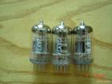
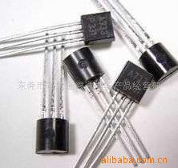
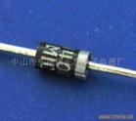
二、电子技术的发展←→电子器件的改进
1904年发明电真空器件（电子管）——电子管时代。
1948年发明半导体器件——晶体管时代。
20世纪60年代制造出集成电路——集成电路时代。

Slide 5
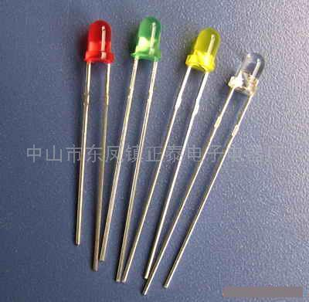
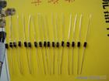
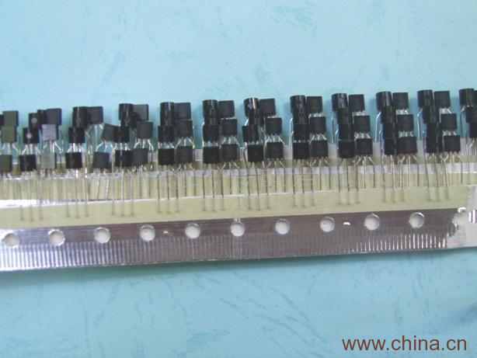
晶体管包括二极管,三极管,晶闸管和场效应管等
几乎在所有的电子电路中,都要用到半导体二极管｡按照所用的半导体材料,可分为锗二极管(Ge管)和硅二极管(Si管)｡
晶体三极管,是半导体基本元器件之一,具有电流放大作用,是电子电路的核心元件｡

Slide 6
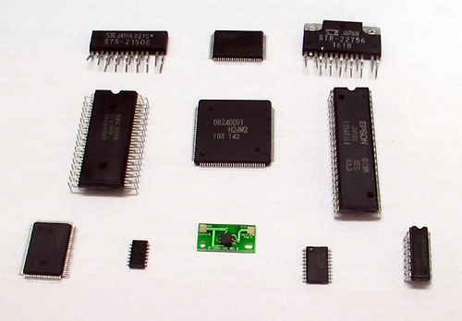

集成电路（integrated circuit）
采用一定的工艺，把一个电路中所需的晶体管、二极管、电阻、电容等元件及布线互连一起，做在一片硅片上,然后封装起来,留出引脚,然后根据型号及功能的不同,内部电路也不一样。
由于集成电路的出现,电子产品朝着微型化和微功耗化的方向发展｡

Slide 7
第6章 半导体器件的基本特性
6.1 半导体的特性
6.2 半导体二极管
6.3 半导体三极管

Slide 8
6.1 半导体的特性
1、导体：金属等
2、绝缘体：塑料，陶瓷，橡胶等
3、半导体：导电能力介于导体和绝缘体之间的物质。如硅、锗、砷化镓等
导电能力由物质本身结构决定

Slide 9
硅(锗)的原子结构
Si
2
8
4
Ge
2
8
18
4
4 价元素的原子常常用+ 4 电荷的正离子和周围 4个价电子表示。
价电子
+4
简化模型

Slide 10
6.1.1 本征半导体
本征半导体 —
完全纯净、不含其他杂质且呈现晶体结构的半导体。如硅、锗单晶体。
硅(锗)的共价键结构
每个原子最外层电子
都是八个，形成相对
稳定的结构
+4
+4
价电子
+4
+4
(束缚电子)
当温度 T = 0 K 时，半导体不导电，如同绝缘体

Slide 11
本征半导体中的载流子：
如果温度升高，在室温或光照下价电子获得足够能量摆脱共价键的束缚成为自由电子，并在共价键中留下一个空位(空穴)的过程，称为本征激发。
自
由
电
子
+4
+4
空
穴
+4
+4
空穴
空穴可在共
价键内移动
载流子 —
自由运动的带电粒子。自由电子、空穴

Slide 12
1. 本征半导体中自由电子和空穴两种载流子参与导电；
2. 本征半导体的导电性主要取决于由本征激发所产生的自由电子和空穴对的浓度。与温度有关。
3.由本征激发而产生的自由电子和空穴对的浓度很小，故本征半导体的导电能力很弱。

Slide 13
6.1.2 杂质半导体
在本征半导体中掺入某种特定的元素（杂质），成为杂质半导体，就会使半导体的导电性能发生显著变化。
分类：
N型半导体：以自由电子导电为主的杂质半导体。
P型半导体：以空穴导电为主的杂质半导体。

Slide 14
一、N 型半导体和 P 型半导体
N 型
P 型
+4
+4
+4
+4
+4
+4
+4
+5
+4
+4
+3
+4
硼原子
空穴
磷原子
自由电子
电子为多数载流子
空穴 — 多子
空穴为少数载流子
电子 — 少子
载流子数 ≈ 电子数
载流子数 ≈ 空穴数

Slide 15
二、P 型、N 型半导体的简化图示
P型半导体
N型半导体
负离子
正离子
多数载流子
少数载流子
多数载流子
少数载流子
结论
多子的浓度主要取决于掺入杂质的浓度；少子的
浓度主要取决于温度。
杂质半导体的导电性主要取决多子的浓度。

Slide 16
半导体的三个性质
1. 光敏性：导电性和光照强度有关
2. 热敏性：导电性和温度有关
3. 掺杂性：掺入不同杂质，形成不同类型的半导体

Slide 17
6.2 PN结及半导体二极管
6.2.1 PN 结及其单向导电性
在一块半导体单晶上一侧掺杂成为 P 型半导体，另一侧掺杂成为 N 型半导体，两个区域的交界处就形成了一个特殊的薄层（耗尽层），称为 PN 结。
P
PN结
N

Slide 18
一、PN 结的形成
1. 载流子的浓度差引起多子的扩散
内建电场
2. 复合使交界面形成空间电荷区
(耗尽区、势垒区)
空间电荷区特点：无载流子，阻止多子的扩散，利于少子的漂移。
3. 多子扩散和少子漂移达到动态平衡
温度一定，扩散与漂移达到动态平衡时，空间电荷区不再变化，形成PN结

Slide 19
二、PN 结的单向导电性
外加正向电压(正向偏置)：
P区接电源正极，N区接负极
正向电流
I
P 区
N 区
外电场削弱内电场，相当于 PN 结变窄，多子扩散运动远大于少子飘移,形成较大的正向电流，正向电阻很小。
PN结导通。
内电场
外电场
+ −
U
R
I = I_{多子} − I_{少子} ≈ I_{多子}

Slide 20
2. 外加反向电压(反向偏置)
反向电流
外电场加强内电场，相当于 PN 结变宽，多子扩散运动削弱，少子漂移增强, 由浓度很低的少子漂移形成很小的反向电流，反向电阻很大。PN结截止。
I
P 区
N 区
内电场
外电场
− +
U
R
一定温度下，U 超过某一值后 I 饱和，称为反向饱和电流 I_{S} 。 I_{S} 对温度十分敏感。
I = I_{少子} ≈ 0

Slide 21
综上所述：
当 PN 结正向偏置时，回路中将产生一个较大的正向电流， PN 结处于 导通状态；当 PN 结反向偏置时，回路中反向电流非常小，几乎等于零， PN 结处于截止状态。
可见， PN 结具有单向导电性。

Slide 22
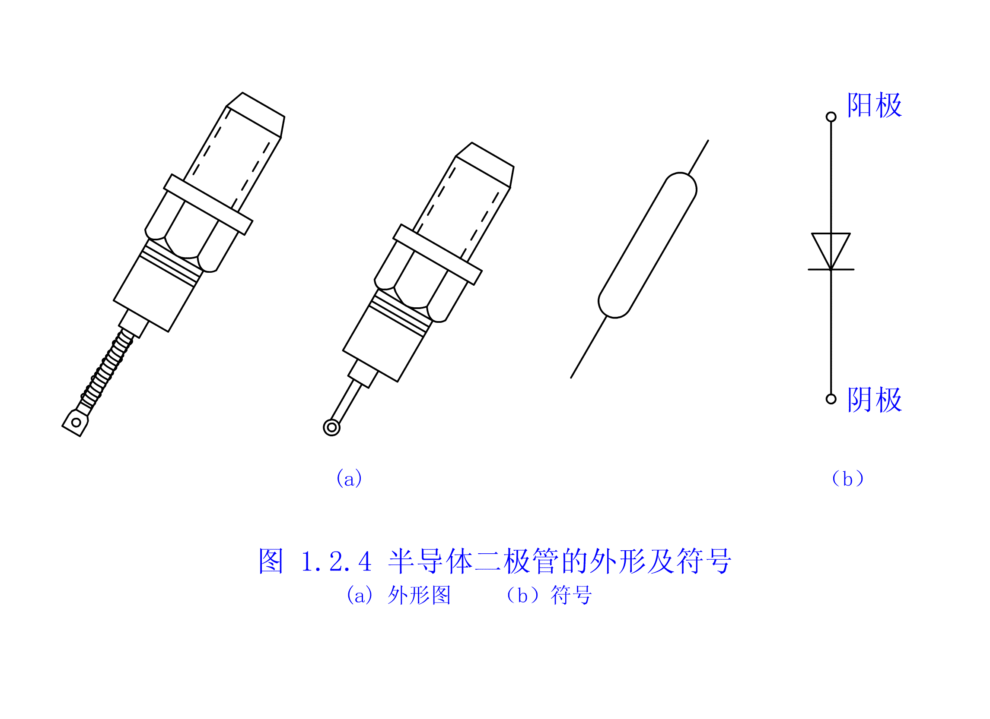
6.2.2 二极管的伏安特性
1、二极管的结构：
将 PN 结封装在管壳里，再从 P 区和 N 区分别焊出两根引线作正、负极。
(a)外形图
(b)符号
图 二极管的外形和符号

Slide 23
3、二极管的伏安特性
I
I/mA
+
U_{D}
-
30
正向特性
20
死区电压
Is
10
U_{BR}
20 10
O
0.5 1.0 1.5
U_{D}/V
反向特性
2
4
-I/μА

Slide 24
正向特性
I/mA
硅二极管为0.5V左右
锗二极管为0.1V左右
30
死区电压：
20
正向特性
死区电压
10
当正向电压超过死区电压后，
二极管导通,电流与电压关系
近似指数关系。
O
0.5 1.0 1.5
U/V
二极管正向特性曲线
硅二极管为0.7V左右
锗二极管为0.2V左右
导通压降：

Slide 25
反向饱和电流
I/mA
反向特性
反向击穿电压
I_{S}
U_{BR}
20 10
O
U/V
2
反向特性
4
反偏时，反向电流值很小， 反向电阻很大，
反向电压超过U_{BR}则被击穿。
-I/μA
结论：二极管具有单向导电性，正向导通，反向截止。
二极管属于非线性器件。

Slide 26
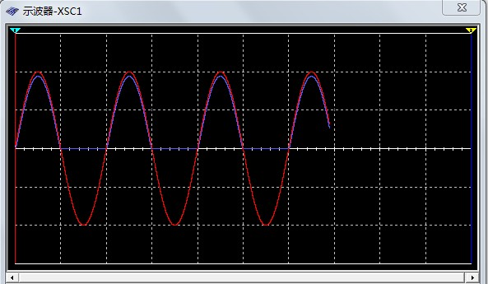
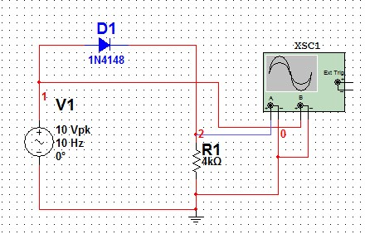
[例] 已知U_{i} = U_{m}sin ωt ，画出u_{o}和ui的波形
VD
i_{o}
+
+
+
u_{D}
-
u_{i}
R
u_{o}
-
-

Slide 27

[例] 二极管可用作开关
VD
正向偏置，相当于开关闭合。
S
E
E
VD
反向偏置，相当于开关断开。
S
E
E

Slide 28
1.2.3 二极管的主要参数
  1. 最大整流电流 I_{F}
二极管长期运行时，允许通过的最大正向平均电流。
2. 最高反向工作电压 U_{R}
工作时允许加在二极管两端的反向电压值。通常将击穿电压 U_{BR} 的一半定义为 U_{R} 。
3. 反向电流 I_{R}
通常希望 I_{R} 值愈小愈好。
4. 最高工作频率 f_{M}
f_{M} 值主要 决定于 PN 结结电容的大小。结电容愈大，二极管允许的最高工作频率愈低。

Slide 29


6.2.4 、稳压管
稳压管是一种面接触型二极管，与二极管不同之处：
1.采用特殊工艺，击穿状态不致损坏；
2.击穿是可逆的。
符号及特性曲线如下图所示：
阴极
I
+
ΔU
O
ΔU
值很小
U
ΔI
-
ΔI
有稳压特性
阳极
稳压管的伏安特性和符号

Slide 30
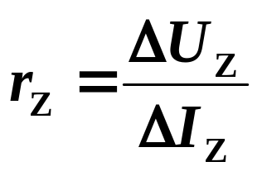
稳压管的主要参数：
1. 稳定电压 U_{Z}
稳压管工作在反向击穿区时的稳定工作电压。
2. 稳定电流 I_{Z}
正常工作的参考电流。I < I_{Z} 时 ，管子的稳压性能差； I > I_{Z} ，只要不超过额定功耗即可。
3. 动态电阻 r_{Z}
r_{Z}
越小，稳压性能越好

Slide 31
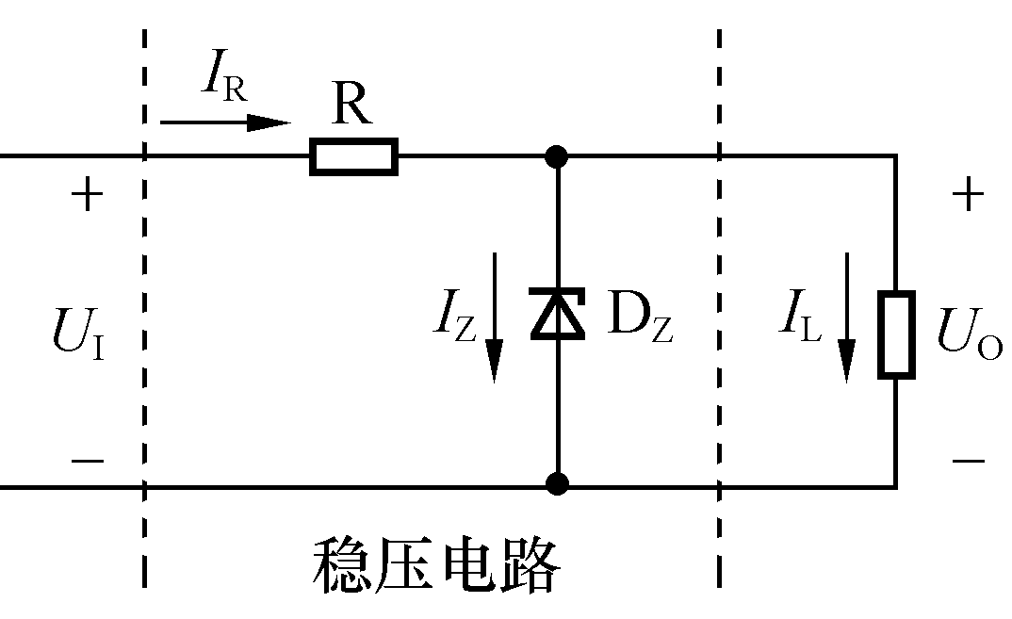
使用稳压管需要注意的几个问题：
1. 保证管子工作在反向击穿区；
2. 稳压管应与负载电阻 R_{L} 并联；
3. 必须限制流过稳压管的电流 I_{Z}，不能超过规定值，以免因过热而烧毁管子。

Slide 32
思考：
二极管单向导电性，能对电流放大吗？
三极管如何实现放大？

Slide 33
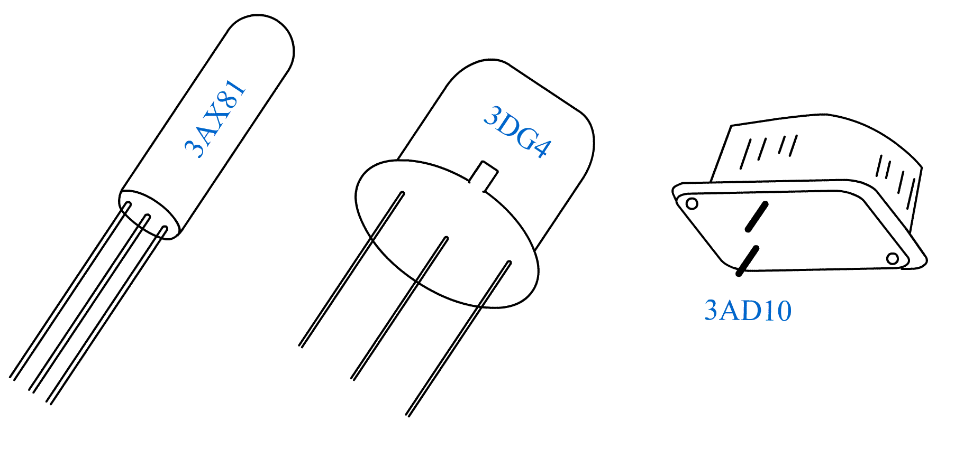
6.3 半导体三极管
又称双极型三极管、晶体管，或简称为三极管。通常是组成各种电子电路的核心器件。
图 三极管的外形
三极管有两种类型：NPN 和 PNP 型。主要以 NPN 型为例进行讨论。

Slide 34
一、结构
（三个电极，两个PN结，三个区）
集电极 c
c
集电区
P
N
集电结
N
基极 b
b
P
基区
N
N
发射结
P
N
发射区
e
发射极 e
(b) PNP 型
(a) NPN 型

Slide 35
符号
(a) NPN 型
(b) PNP 型
c
c
b
b
e
e

Slide 36
二、工作原理
1.三极管的工作条件
三极管电流放大作用条件是：
内部条件：发射区掺杂浓度高，基区掺杂浓度低且很薄，集电结面积大。
外部条件：发射结加正向电压（正偏），而集电结必须加反向电压（反偏）。

Slide 37
内部条件：发射区掺杂浓度高，基区掺杂浓度低且很薄，
集电结面积大。
C
集电极
集电区：面积较大
N
基区：较薄，掺杂浓度低
B
P
基极
N
发射区：掺
杂浓度较高
E
发射极

Slide 38
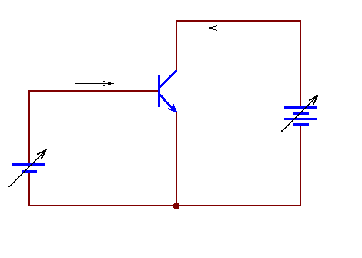
外部条件
发射结正偏
集电结反偏
NPN管， V_{C}> V_{B}> V_{E}
PNP管， V_{E}> V_{B}> V_{C}
i_{C}
i_{B}
c
+
R_{c}
b
v_{CE}
+
R_{b}
U_{BE}
e
-
-
V_{CC}
V_{BB}
共射极放大电路

Slide 39
2、三极管中载流子的运动和电流分配关系
发射:
发射区大量电子向基区发射。
集电极电流
c
I_{C}
R_{c}
I_{CBO}
2. 复合和扩散：
电子在基区中复合扩散。
I_{CN}
I_{B}
E_{C}
b
3. 收集：
将扩散过来的电子收集到集电极。
基极电流
R_{b}
I_{BN}
I_{EN}
E_{B}
e
I_{E}
同时形成反向饱和电流I_{CBO} 。
发射极电流

Slide 40
c
I_{C}
I_{CBO}
R_{c}
电流分配关系：
I_{CN}
I_{B}
I_{E} = I_{C} + I_{B}
E_{C}
b
I_{BN}
I_{EN}
R_{b}
I_{C} ≈ βI_{B}
E_{B}
I_{E} =（ 1+ β ）I_{B}
e
I_{E}

Slide 41
3、 特性曲线
I_{C}
mA
I_{B}
μA
E_{C}
R_{B}
V
U_{BE}
V
U_{CE}
E_{B}

Slide 42
1） 输入特性
I_{B}=f（U_{BE}）
U_{CE}= 常数
U_{CE}=0V
U_{CE}=2V
i_{B}/μA
i_{b}
c
R_{b}
b
+
U_{CE}=0
V_{BB}
U_{BE}
e
-
O
三极管的输入回路
U_{BE}/V
三极管的输入特性
当U_{CE}大于某一数值后，各条输入特性十分密集，
通常用U_{CE} >1 时的一条输入特性来代表。

Slide 43
2）输出特性
i_{C}/mA
I_{C}=f(U_{CE})
I_{B}=常数
i_{B}=80μА
放
大
区
60
饱和区
截止区
40
20
放大区
0
O
u_{CE}/V
饱和区
截止区

Slide 44
I_{C}(mA )
100μA
4
截止区 :
U_{BE}< 死区电压
I_{B}=0
I_{C}=I_{CEO} ≈ 0
80μA
3
60μA
2
40μA
1
20μA
I_{B}=0
3
6
9
12
U_{CE}(V)

Slide 45
放大区：I_{C}=βI_{B}
ΔIC = β Δ IB
电流放大作用
I_{C}(mA )
100μA
4
80μA
3
60μA
2
40μA
1
20μA
I_{B}=0
3
6
9
12
U_{CE}(V)

Slide 46
饱和区：
U_{CE}<U_{BE} , 集电结正偏
IC 基本不随IB 而变化，
UCE较小
βI_{B}>I_{C，}
U_{CES} ≈0.3V
I_{C}(mA )
100μA
4
80μA
3
60μA
2
40μA
1
20μA
I_{B}=0
3
6
9
12
U_{CE}(V)

Slide 47
输出特性三个区域的特点:
放大区：发射结正偏，集电结反偏。
即： I_{C}=βI_{B} , 且 ΔI_{C} = β Δ I_{B}
(2) 饱和区：发射结正偏，集电结正偏。
即：U_{CE}<U_{BE} ， βI_{B}>I_{C}，U_{CE}≈0.3V
(3) 截止区： U_{BE}< 死区电压， I_{B}=0 ， I_{C}=I_{CEO} ≈0

Slide 48
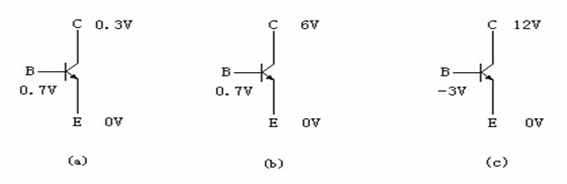
【例】测得三只晶体管的直流电位如图(a)、(b)、(c)所示，试判断它们的工作状态。

Slide 49
E_{C} - U_{CES}
【例】
则
I_{CS} =
= 4.85 mA
R_{C}
R_{c}
2k
I_{C}
I_{B}
E_{C}
β I_{B} < I_{CS}
VT
R_{b}
10V
β=50
200k
假设不成立，
三极管工作在放大区。
E_{B}
10V
E_{B} = I_{B} R_{b} + U_{BE}
或者
I_{C} = β I_{B} = 2.3 mA
I_{B} = 46.5 μA
U_{CE} = E_{C} - I_{C} R_{c} = 5.4 V
β I_{B} = 2.3 mA
发射结正偏集电结反偏，
三极管工作在放大区。
假设三极管饱和，
U_{CES} = 0.3 V

Slide 50
E_{C} - U_{CES}
则
I_{CS} =
= 4.85 mA
R_{C}
R_{c}
2k
I_{C}
I_{B}
E_{C}
β I_{B} > I_{CS}
VT
R_{b}
10V
β=50
假设成立，
三极管工作在饱和区。
200k
20K
E_{B}
10V
E_{B} = I_{B} R_{b} + U_{BE}
或者
I_{C} = β I_{B} = 23 mA
I_{B} = 465 μA
U_{CE} = E_{C} - I_{C} R_{c} = -36 V
β I_{B} = 23 mA
发射结正偏集电结正偏，
三极管工作在饱和区。
假设三极管饱和，
U_{CES} = 0.3 V

Slide 51
4. 三极管的主要参数
ΔI_{C}
β =
1. 电流放大系数
Δ I_{B}
I_{C}
共射电流放大系数β
β
≈
I_{B}
β
共射直流电流放大系数
2. 反向饱和电流
集电极和基极之间的反向饱和电流 I_{CBO}
集电极和发射极之间的穿透电流 I_{CEO}
两者满足
I_{CEO} =（1+ ）I_{CBO}
β

Slide 52
3. 极限参数
a. 集电极最大允许电流 I_{CM}
b. 集电极最大允许耗散功率 P_{CM}
I_{C}U_{CE}=P_{CM}
i_{C}/mA
c. 极间反向击穿电压
过流区
过
I_{CM}
损
耗
过压区
安 全
工作区
区
O
U_{(BR)CEO}
u_{CE}/V
三极管的安全工作区

Slide 53
知识点：
半导体：基本概念，N型、P型半导体
二极管：二极管的伏安特性、稳压管特性
三极管：三极管的特性曲线、三个工作区

